Slide 1
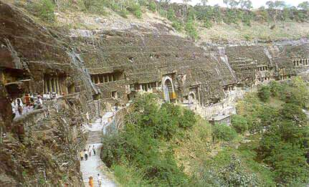
Пещерные храмы Аджанты
Учитель истории МОУ «СОШ с. Широкое» Д.А.Шептала

Slide 2
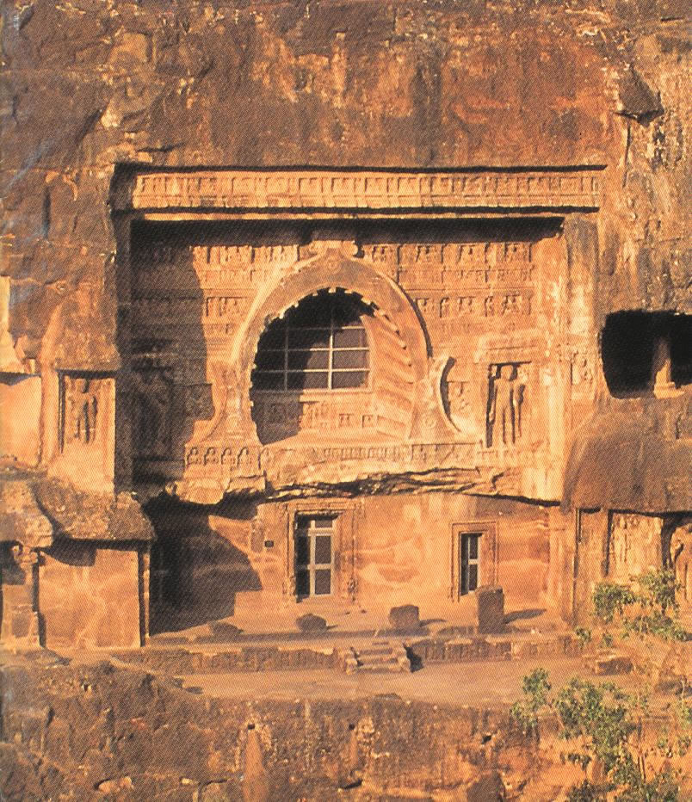
Аджанта (деванагари अजिंठा लेणी) — преимущественно буддистский храмово-монастырский пещерный комплекс в Индии в штате Махараштра.

Slide 3
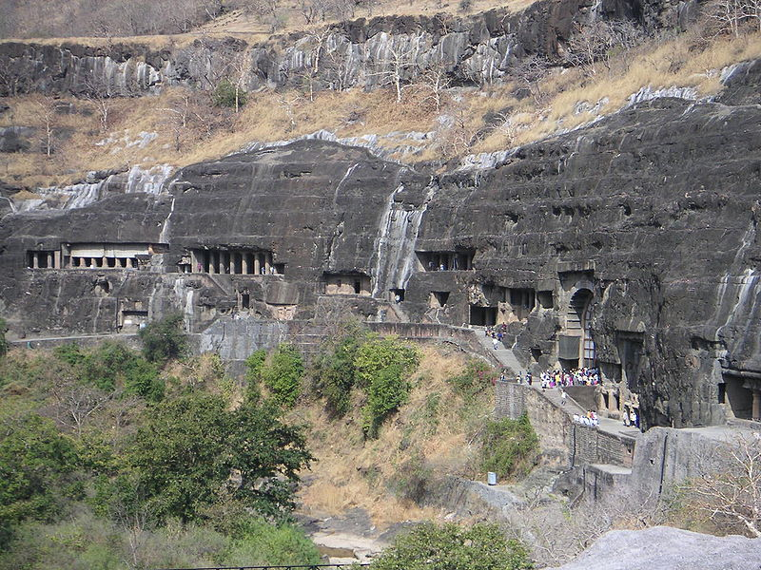

Slide 4
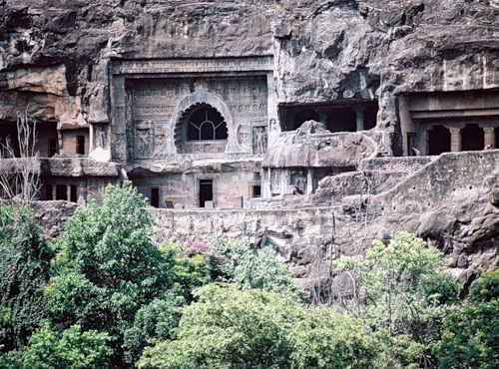
Представляет собой утес в виде подковы с 29 пещерами. Они подразделяются на два основных типа — чайтья (молельные залы, продолговатые в плане, с двумя рядами столбов, апсидой в торце) и вихара (квадратных в плане залов, окруженных с трех сторон кельями или святилищами со статуями Будды, имеют при входе портик-террасу) — общежитие буддийских монахов.

Slide 5
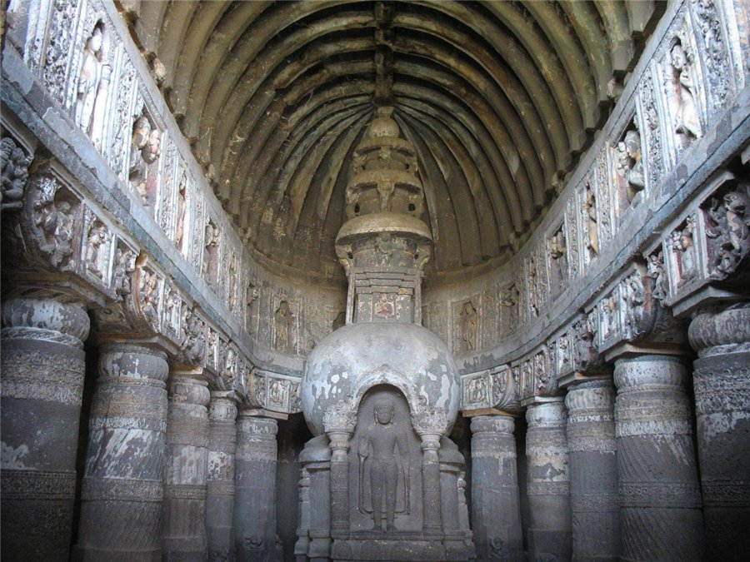

Slide 6
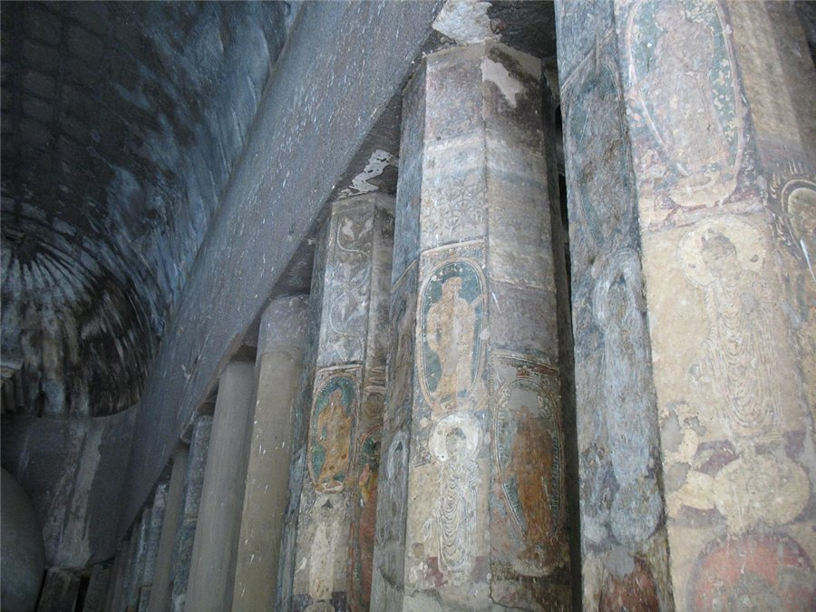

Slide 7
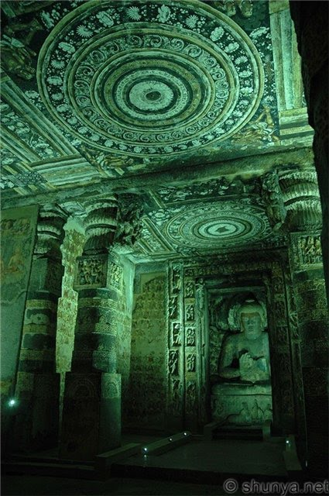
Настенная роспись пещер всемирно известна. Живопись, сохранившаяся во фрагментах, — иллюстрации к буддийским легендам и мифам, но по сути она раскрывает панораму общественной жизни во всем её разнообразии.

Slide 8
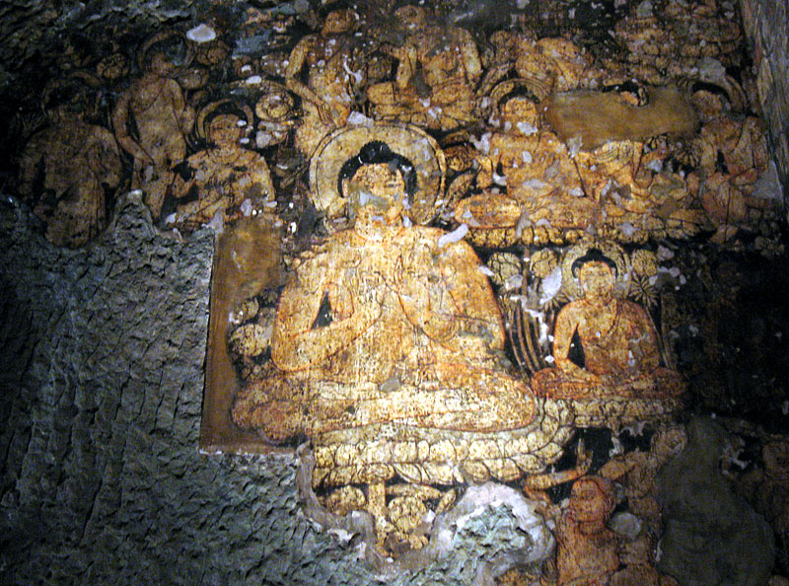

Slide 9
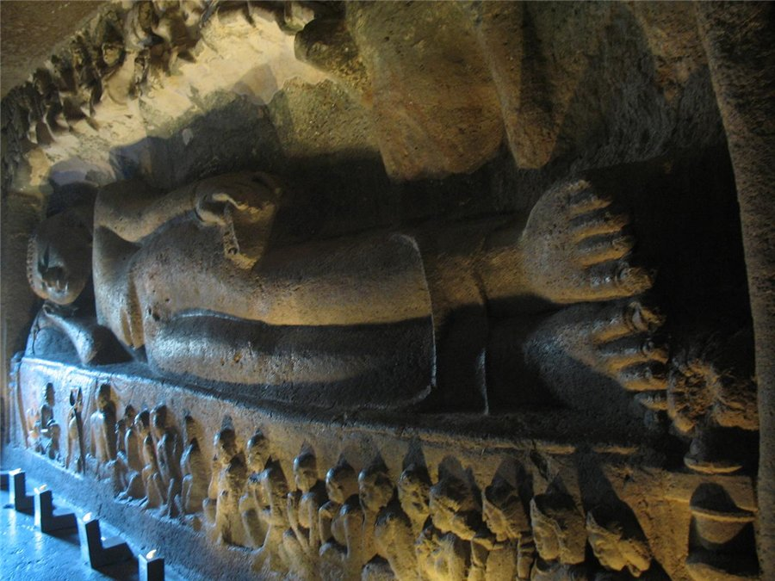

Slide 10
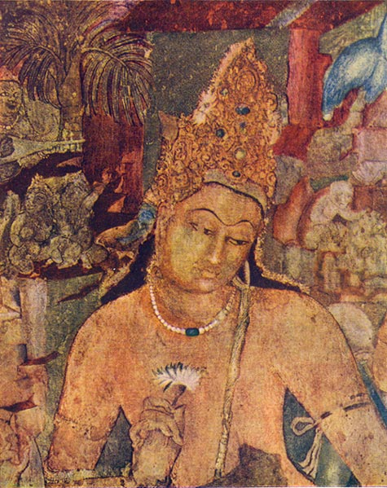

Slide 11
Храмы высекались в скалах в течение нескольких столетий — в III—VII веках. Наиболее интенсивное строительство велось в V веке при Харишене (462—483 годы), правителе центральной Индии.

Slide 12
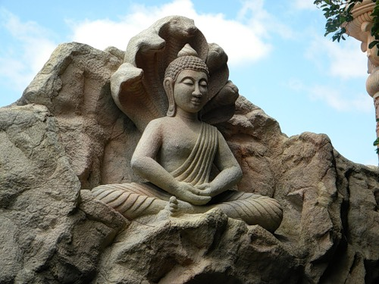
В это время созданы наиболее совершенные образцы скульптур и росписей Аджанты. После смерти Харишены строительство в пещерах велось менее интенсивно.

Slide 13
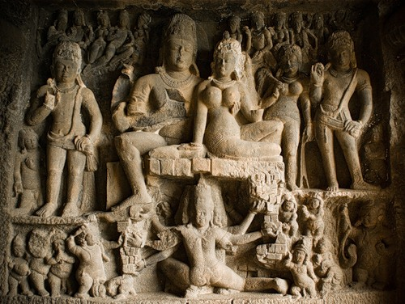

Slide 14
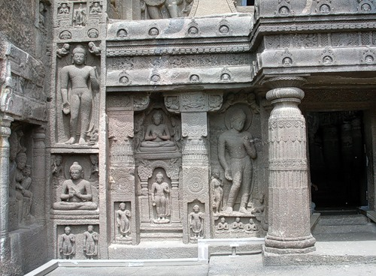

Slide 15
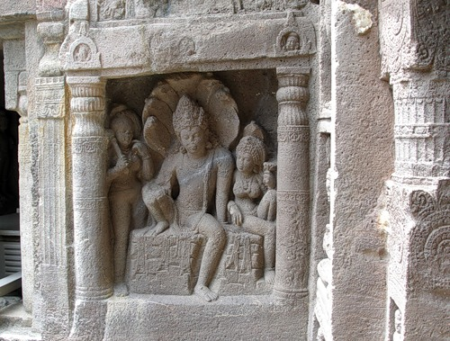

Slide 16
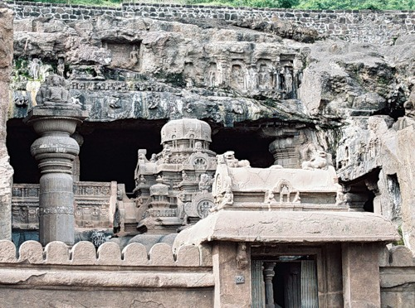

Slide 17
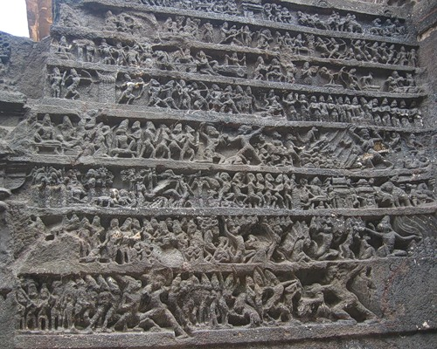

Slide 18
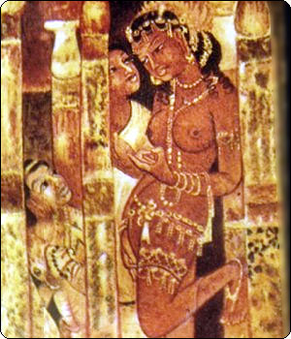
Росписи Аджанты - своеобразная энциклопедия жизни Индии на протяжении целого исторического периода - V-VII веков. Большинство росписей Аджанты представляют собой иллюстрации к буддийским легендам.

Slide 19
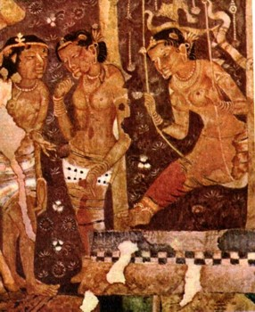
Однако, наряду со строго каноническими изображениями Будды и святых-бодхисатв, имеется множество изображений, не связанных с канонами и показывающих сцены из жизни Древней Индии с удивительной жизненностью и правдивостью. Это объясняется тем, что на живопись пещерных храмов Аджанты оказало сильное влияние не сохранившаяся до наших дней живопись светского характера, некогда украшавшая дворцы царей и вельмож.

Slide 20
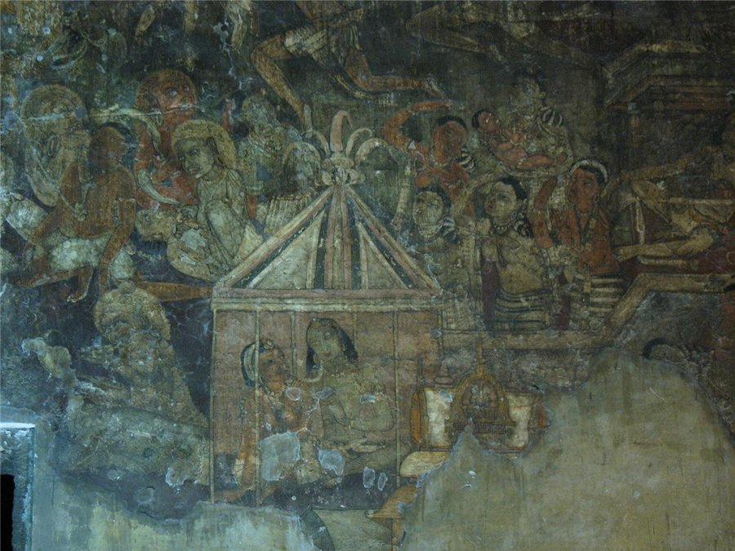

Slide 21
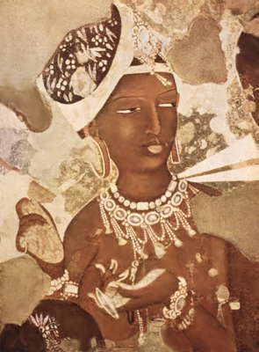
Росписи Аджанты создавались на протяжении столетий несколькими поколениями мастеров, поэтому с них нашли свое выражение многие характерные черты, направления и стили изобразительного искусства Древней Индии. Объемы росписей просто поражают: так, только в одном из подземных залов живопись занимает более тысячи квадратных метров, причем расписаны не только стены, но и колонны и потолки. И так было во всех двадцати девяти пещерах.

Slide 22
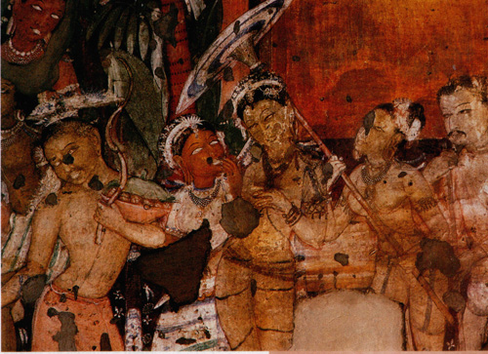

Slide 23
Сказочно богатый и многообразный мир росписей Аджанты стал известен всему миру только после 1819 года, когда давно забытые пещерные храмы Аджанты были вдруг случайно обнаружены. В 1920-х годах живопись в пещерах была тщательно отреставрирована и с тех пор находится под охраной. "Живописное оформление пещерных храмов Аджанты стоит в одном ряду с лучшими памятниками древней индийской культуры и искусства, - пишет О. С. Прокофьев, - Являясь вершиной изобразительного искусства периода Гуптов, росписи Аджанты воздействовали и на развитие живописи почти всей средневековой Азии. Они были подлинной школой для многих поколений чужеземных мастеров. Но в первую очередь эти росписи составили прочную основу для развития индийских традиций изобразительного искусства".

